Slide 1
Развивающие игры в летнем оздоровительном лагере
Ганган Ольга Валентиновна
Notes:
© Copyright Showeet.com – Free PowerPoint Templates

Slide 2
Игры для развития:
01
02
03
04
05
06
Абалон
Руммикуб
Блокус
Кверкл
Цаар
Тантрикс
Никаких персонажей, никаких красочных артов – только простор для создания игроками собственных тактик
Большая реиграбельность. Каждая игровая партия уникальна и не похожа на предыдущую. Хорошее качество компонентов.
Простые правила игры.
Лёгкие правила.
Развития концентрации для победы. Прививает навыки последовательного мышления
Простые правила, комбинации ограничены в 6 – фишек. Развивает логическое мышление
Развитие тактики путём достижения победы разными путями
Три игры в одной, для разного числа участников и разные по характеру.
Notes:
© Copyright Showeet.com – Free PowerPoint Templates

Slide 3

Абалон
Французская абстрактная стратегическая настольная игра «Абалон» – пример того, что все гениальное просто.
Notes:
© Copyright Showeet.com – Free PowerPoint Templates

Slide 4
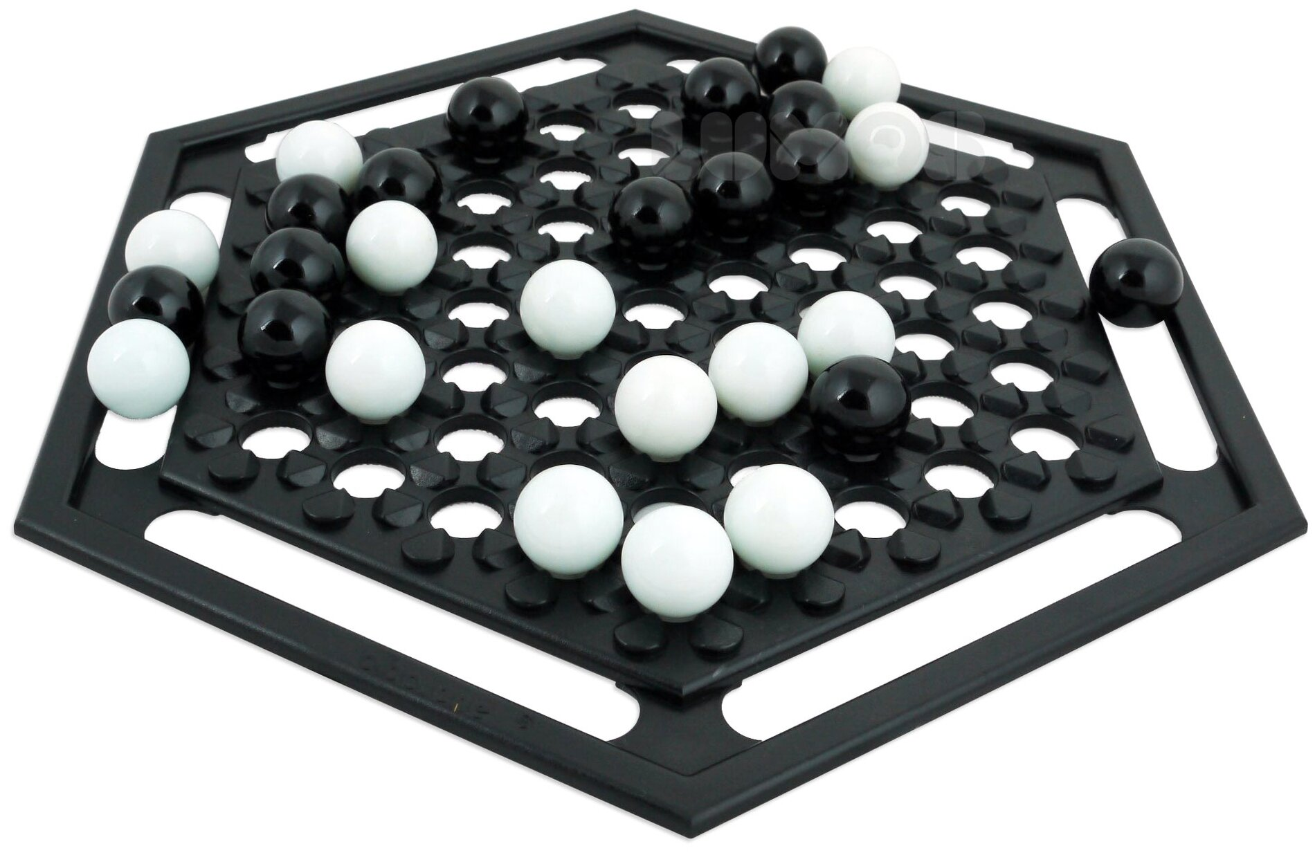
Правила игры Абалон
Цель – вытолкнуть с доски 6 сфер соперника. Это необходимое условие завершения партии.
Цель – вытолкнуть с доски 6 сфер соперника. Это необходимое условие завершения партии.
Поле не имеет оригинальных обозначений ячеек. Можно использовать нотацию, схожую с шахматной:
Линейные ходы обозначаются координатами стартовой и финальной ячеек, между которыми переставляется сфера. Если сдвигается группа шаров, то координаты ячеек высчитываются по последнему шару.
Notes:
© Copyright Showeet.com – Free PowerPoint Templates

Slide 5
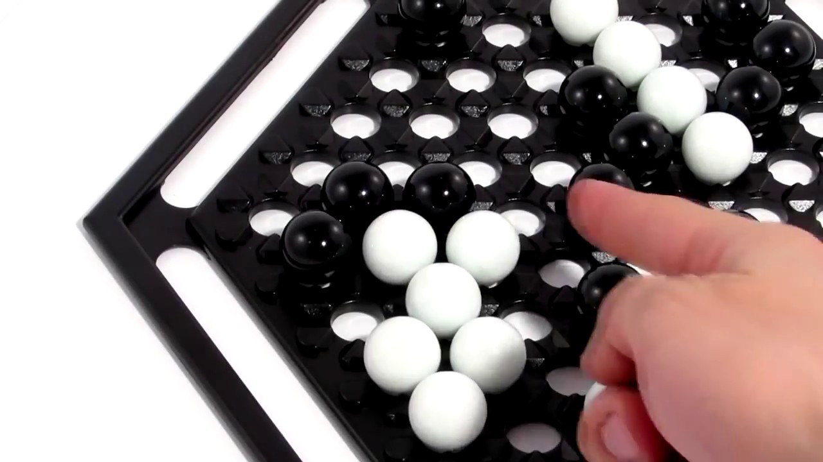
Ход игры
Ганган Ольга Валентиновна
Notes:
© Copyright Showeet.com – Free PowerPoint Templates

Slide 6
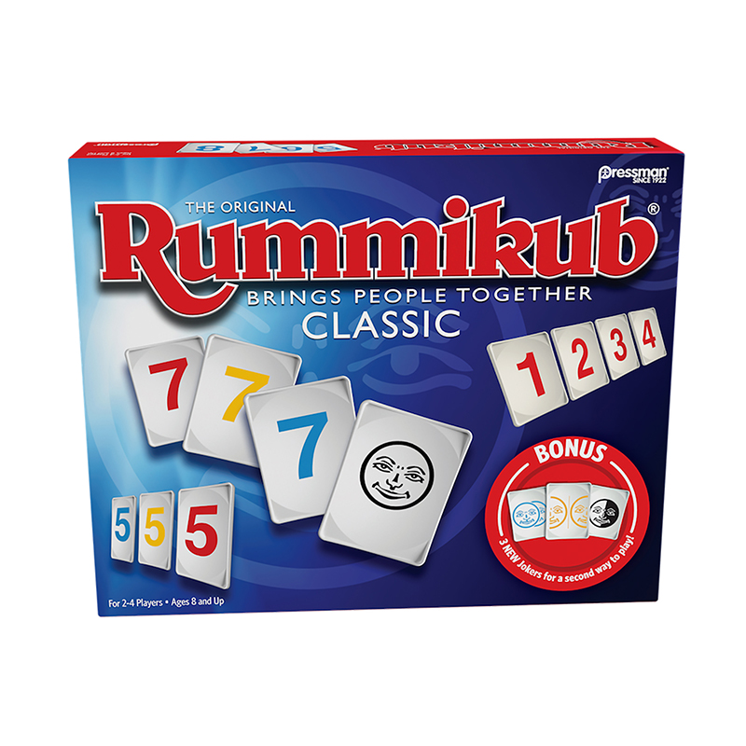
Руммикуб
Руммикуб в его гениальной простоте подарит вам бесконечно увлекательный досуг, ведь каждая игра будет разной, как и комбинации выложенных фишек!
Notes:
© Copyright Showeet.com – Free PowerPoint Templates

Slide 7
Правила игры Руммикуб
Для того, чтобы победить в этой интеллектуальной игре вам необходимо первым избавиться от всех своих фишек. Для этого необходимо составлять комбинации из фишек в виде рядов и групп.
Группа – это комбинация, состоящая из четырех или трех фишек из разных цветов, но с одинаковыми цифрами. Ряд – представляет собой комбинацию из четырех или трех фишек, которые расположены по возрастанию и имеют одинаковый цвет.
Игрок обязан сыграть хотя бы одну фишку, иначе ему придется взять одну дополнительную фишку из резерва. Только что взятую фишку разыграть нельзя, поэтому придется ждать своего следующего хода, а текущий ход переходит к следующему игроку.
Notes:
© Copyright Showeet.com – Free PowerPoint Templates

Slide 8
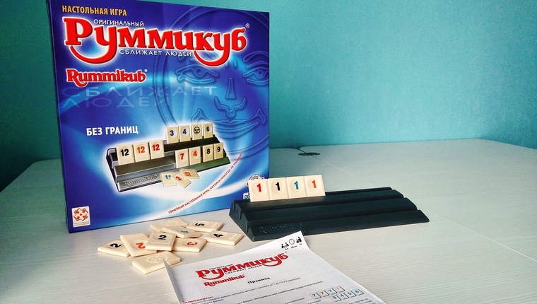
Ход игры
Ганган Ольга Валентиновна
Notes:
© Copyright Showeet.com – Free PowerPoint Templates

Slide 9
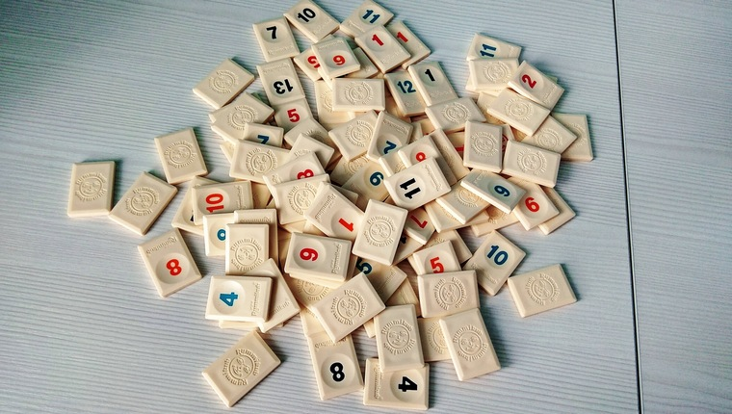
Ход игры
Ганган Ольга Валентиновна
Notes:
© Copyright Showeet.com – Free PowerPoint Templates

Slide 10
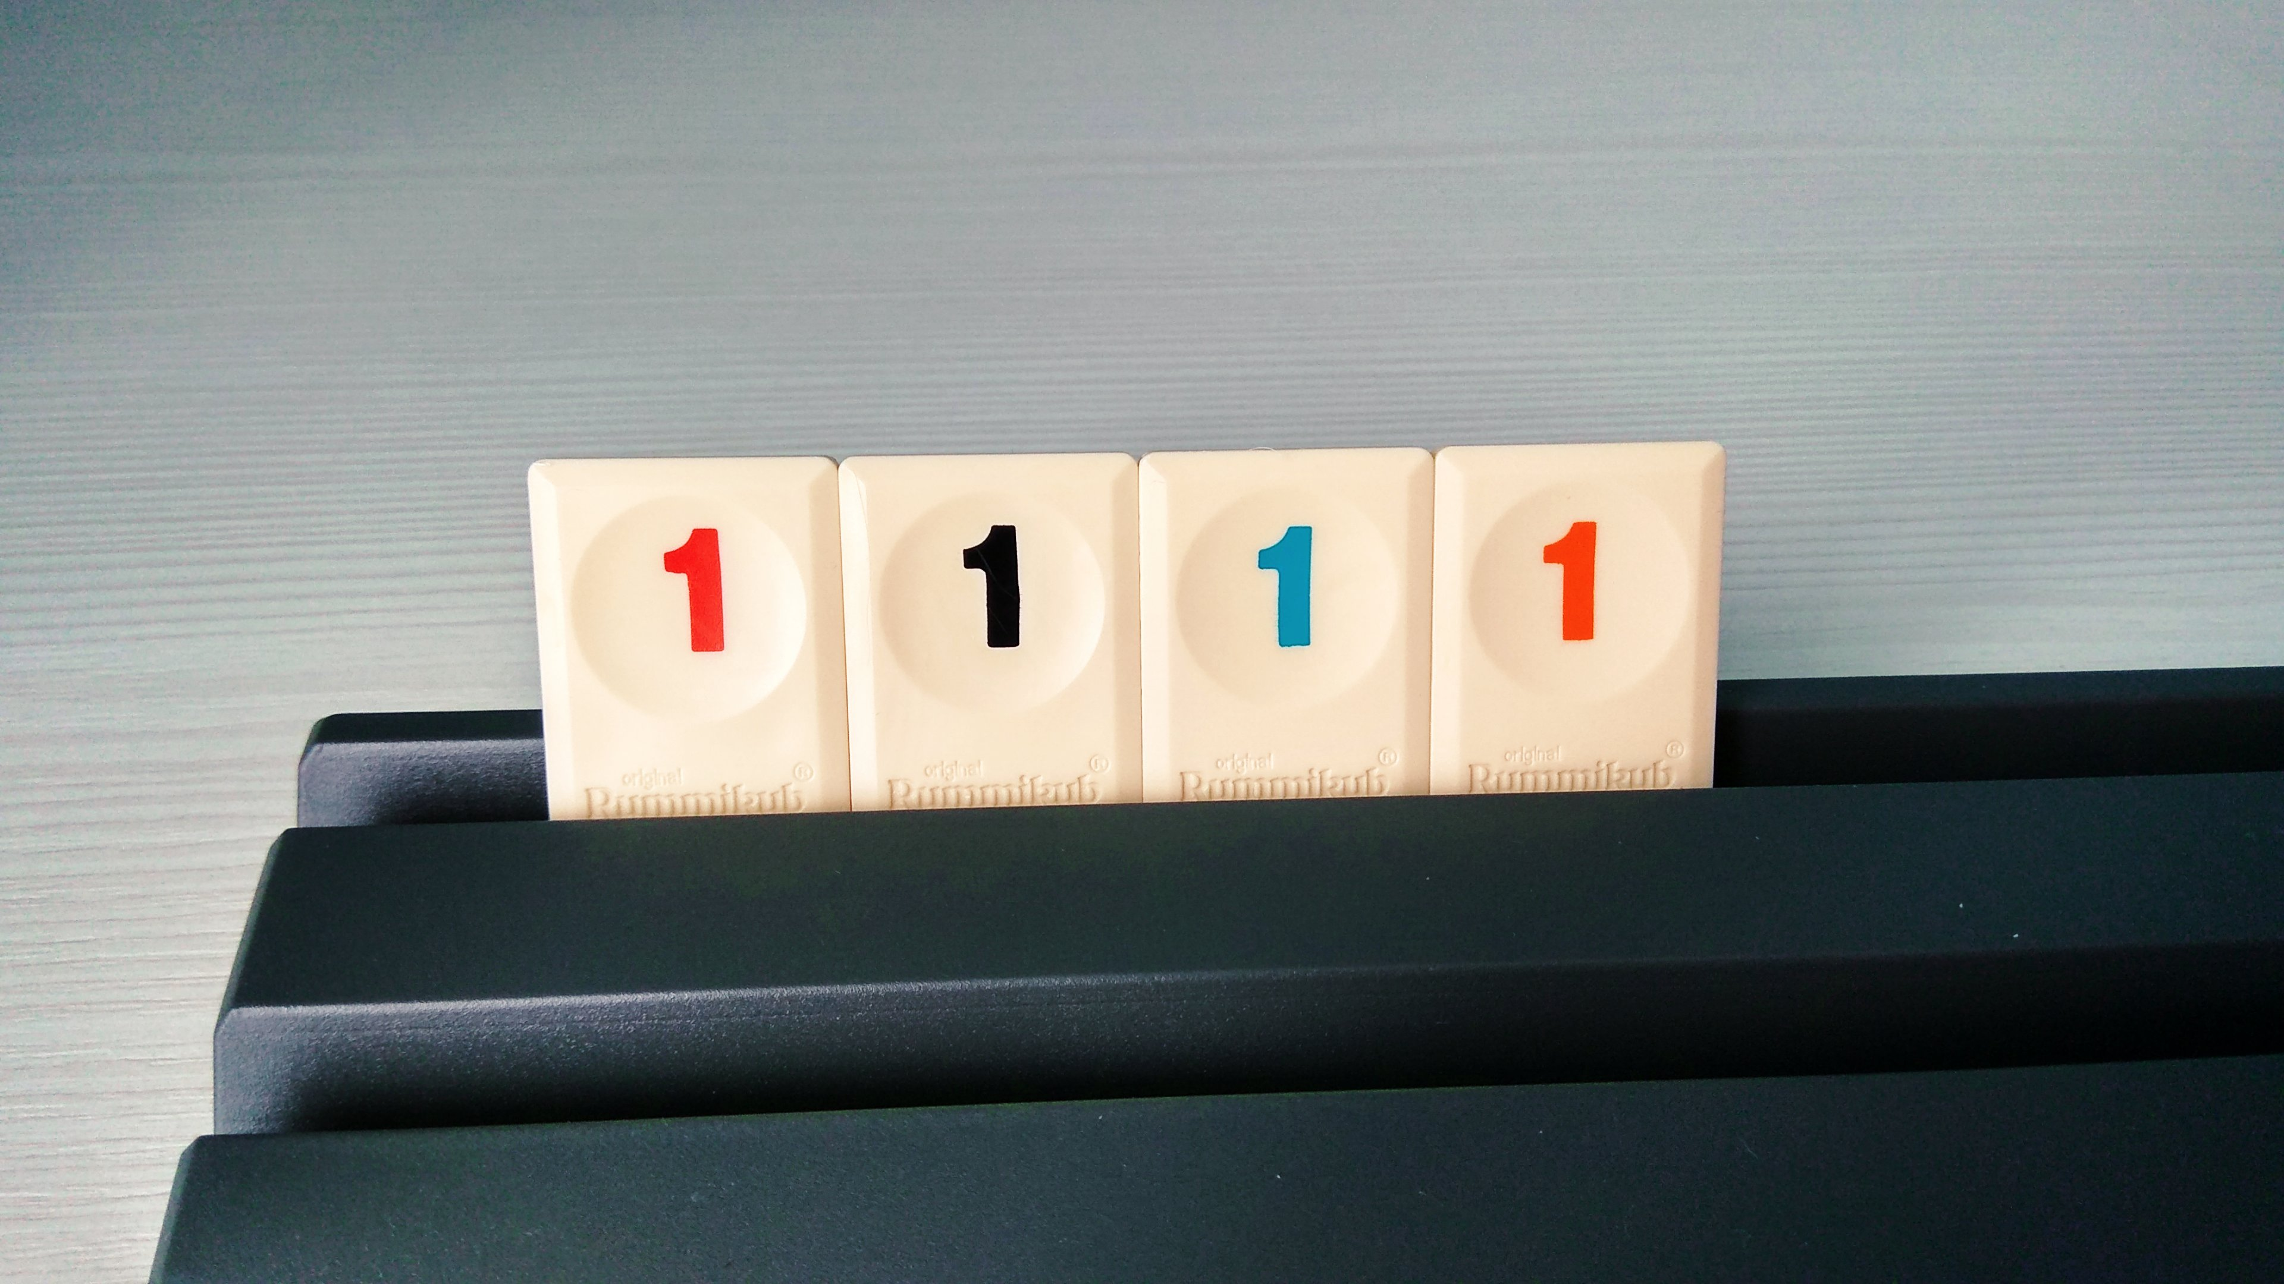
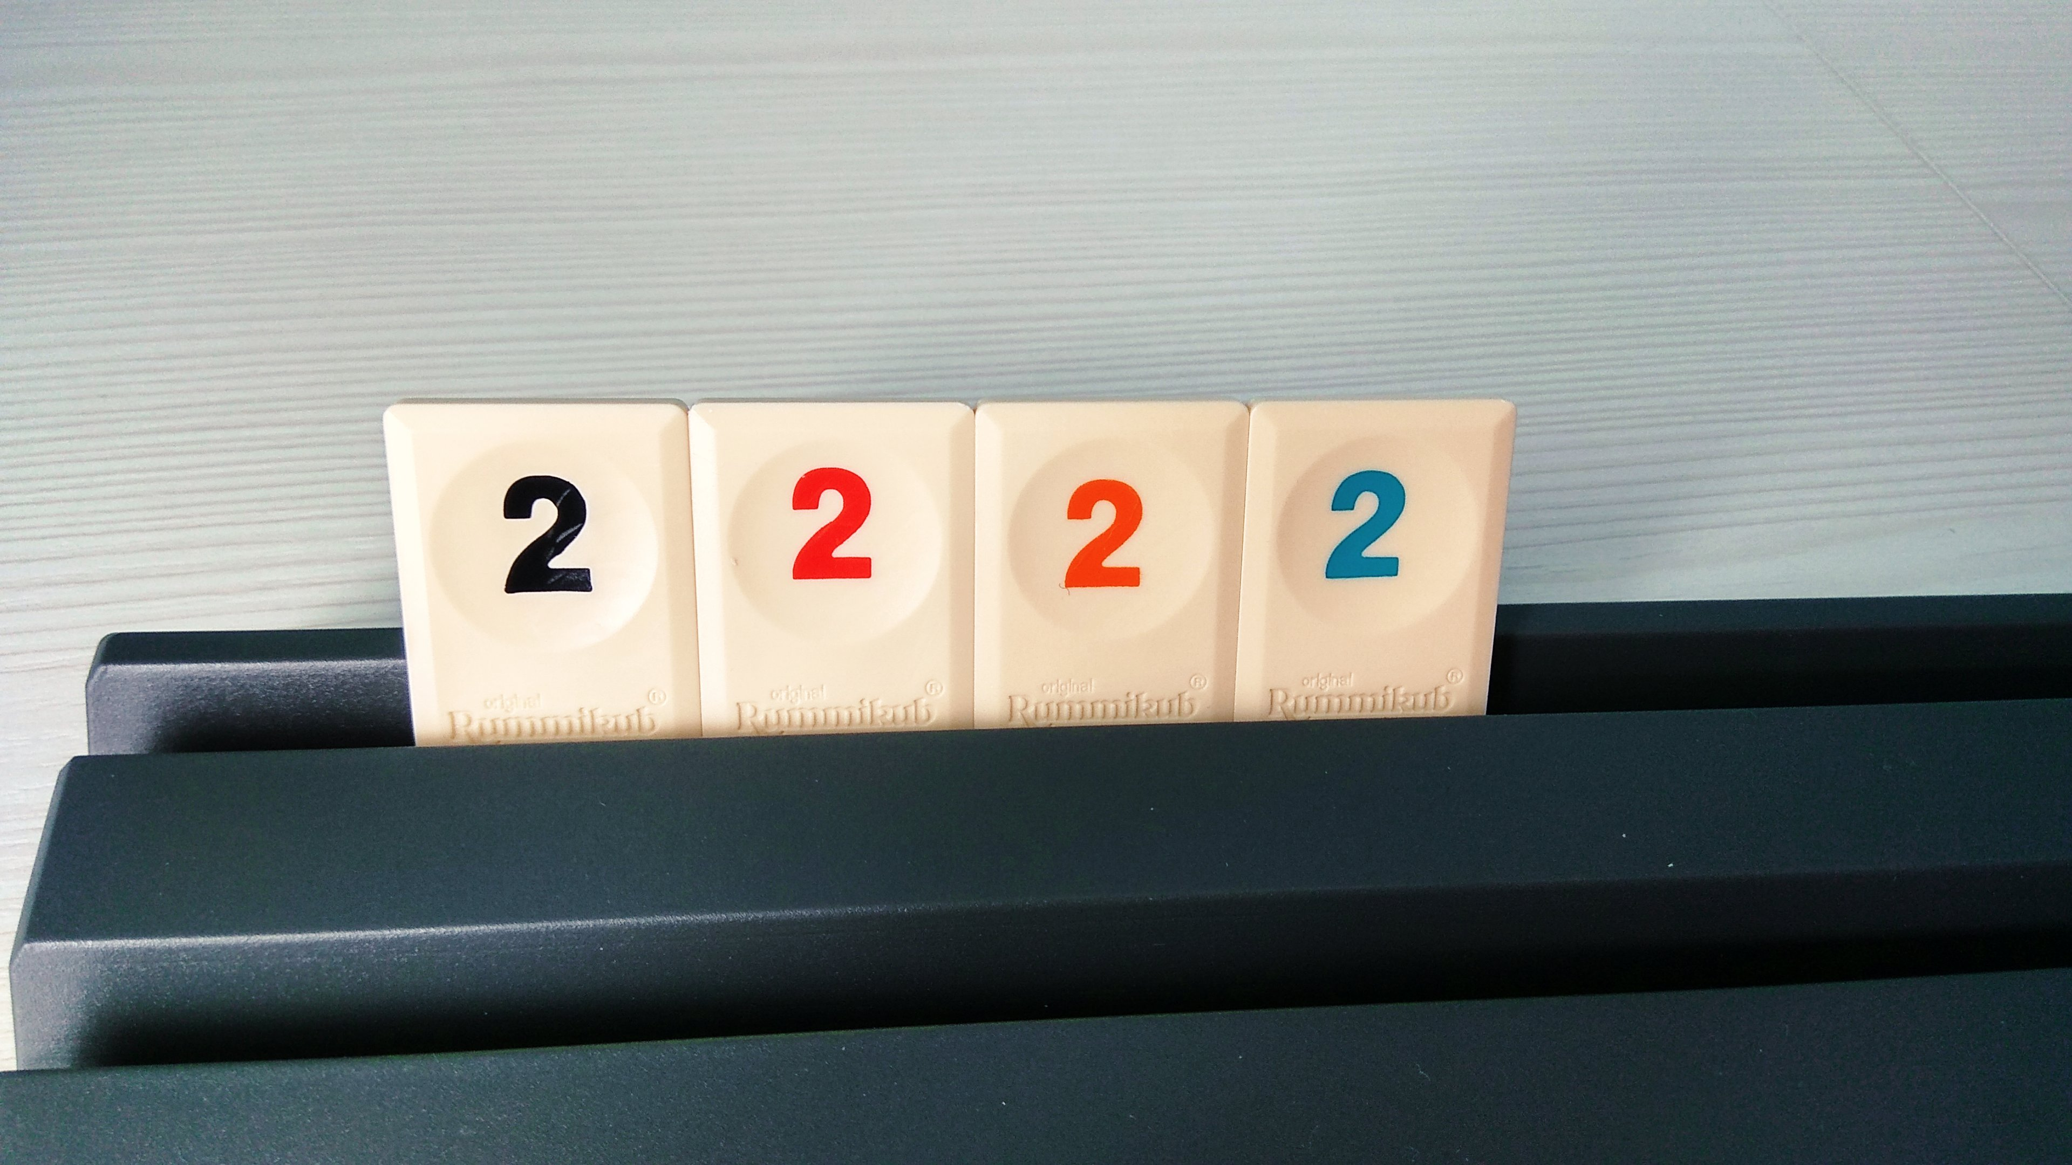
Ход игры
Ганган Ольга Валентиновна
Notes:
© Copyright Showeet.com – Free PowerPoint Templates

Slide 11
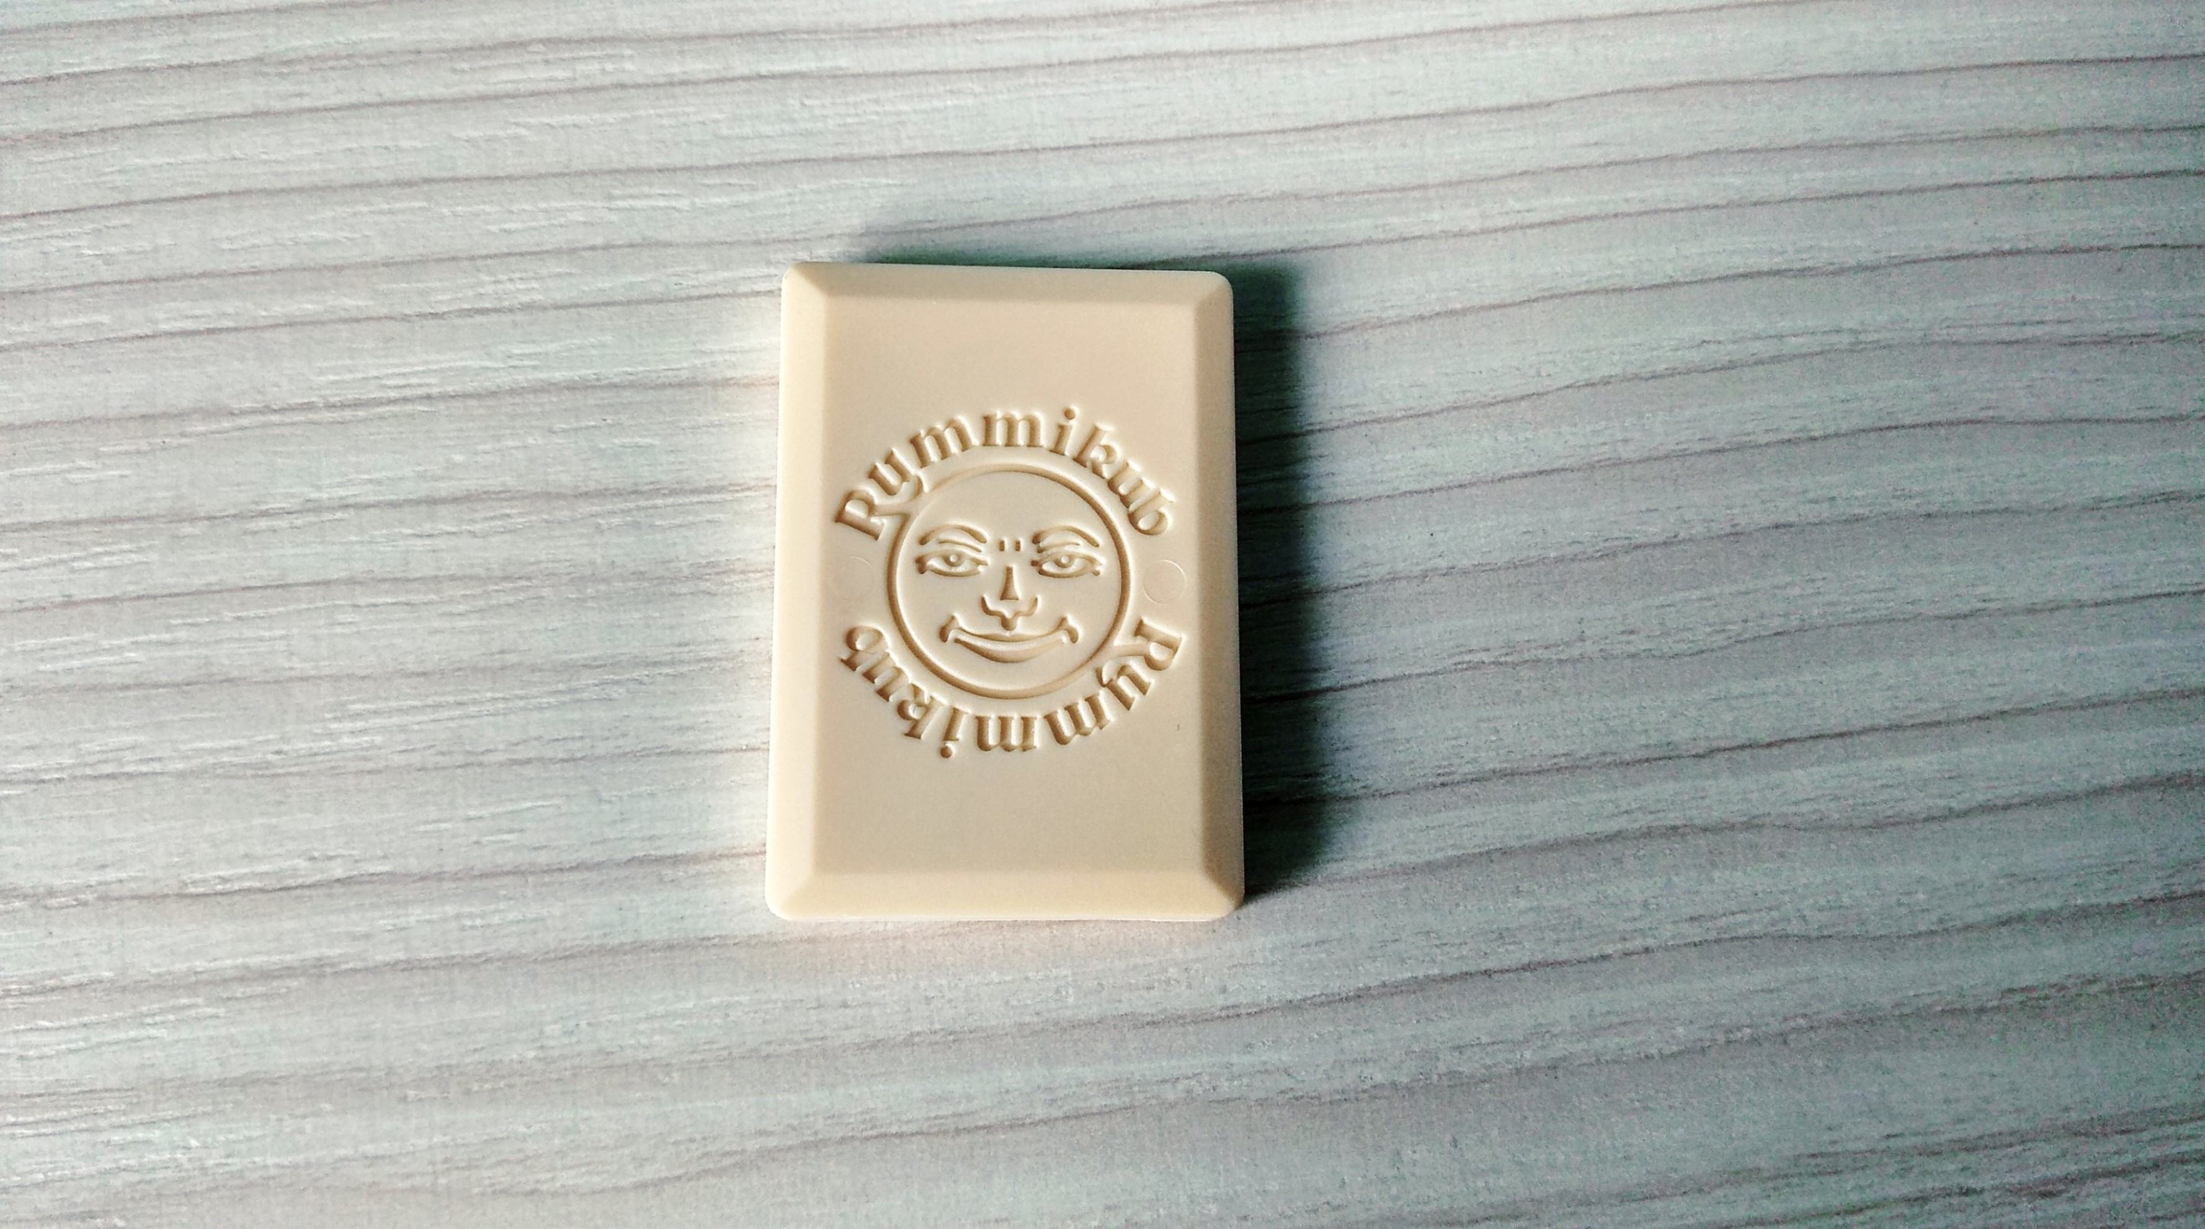
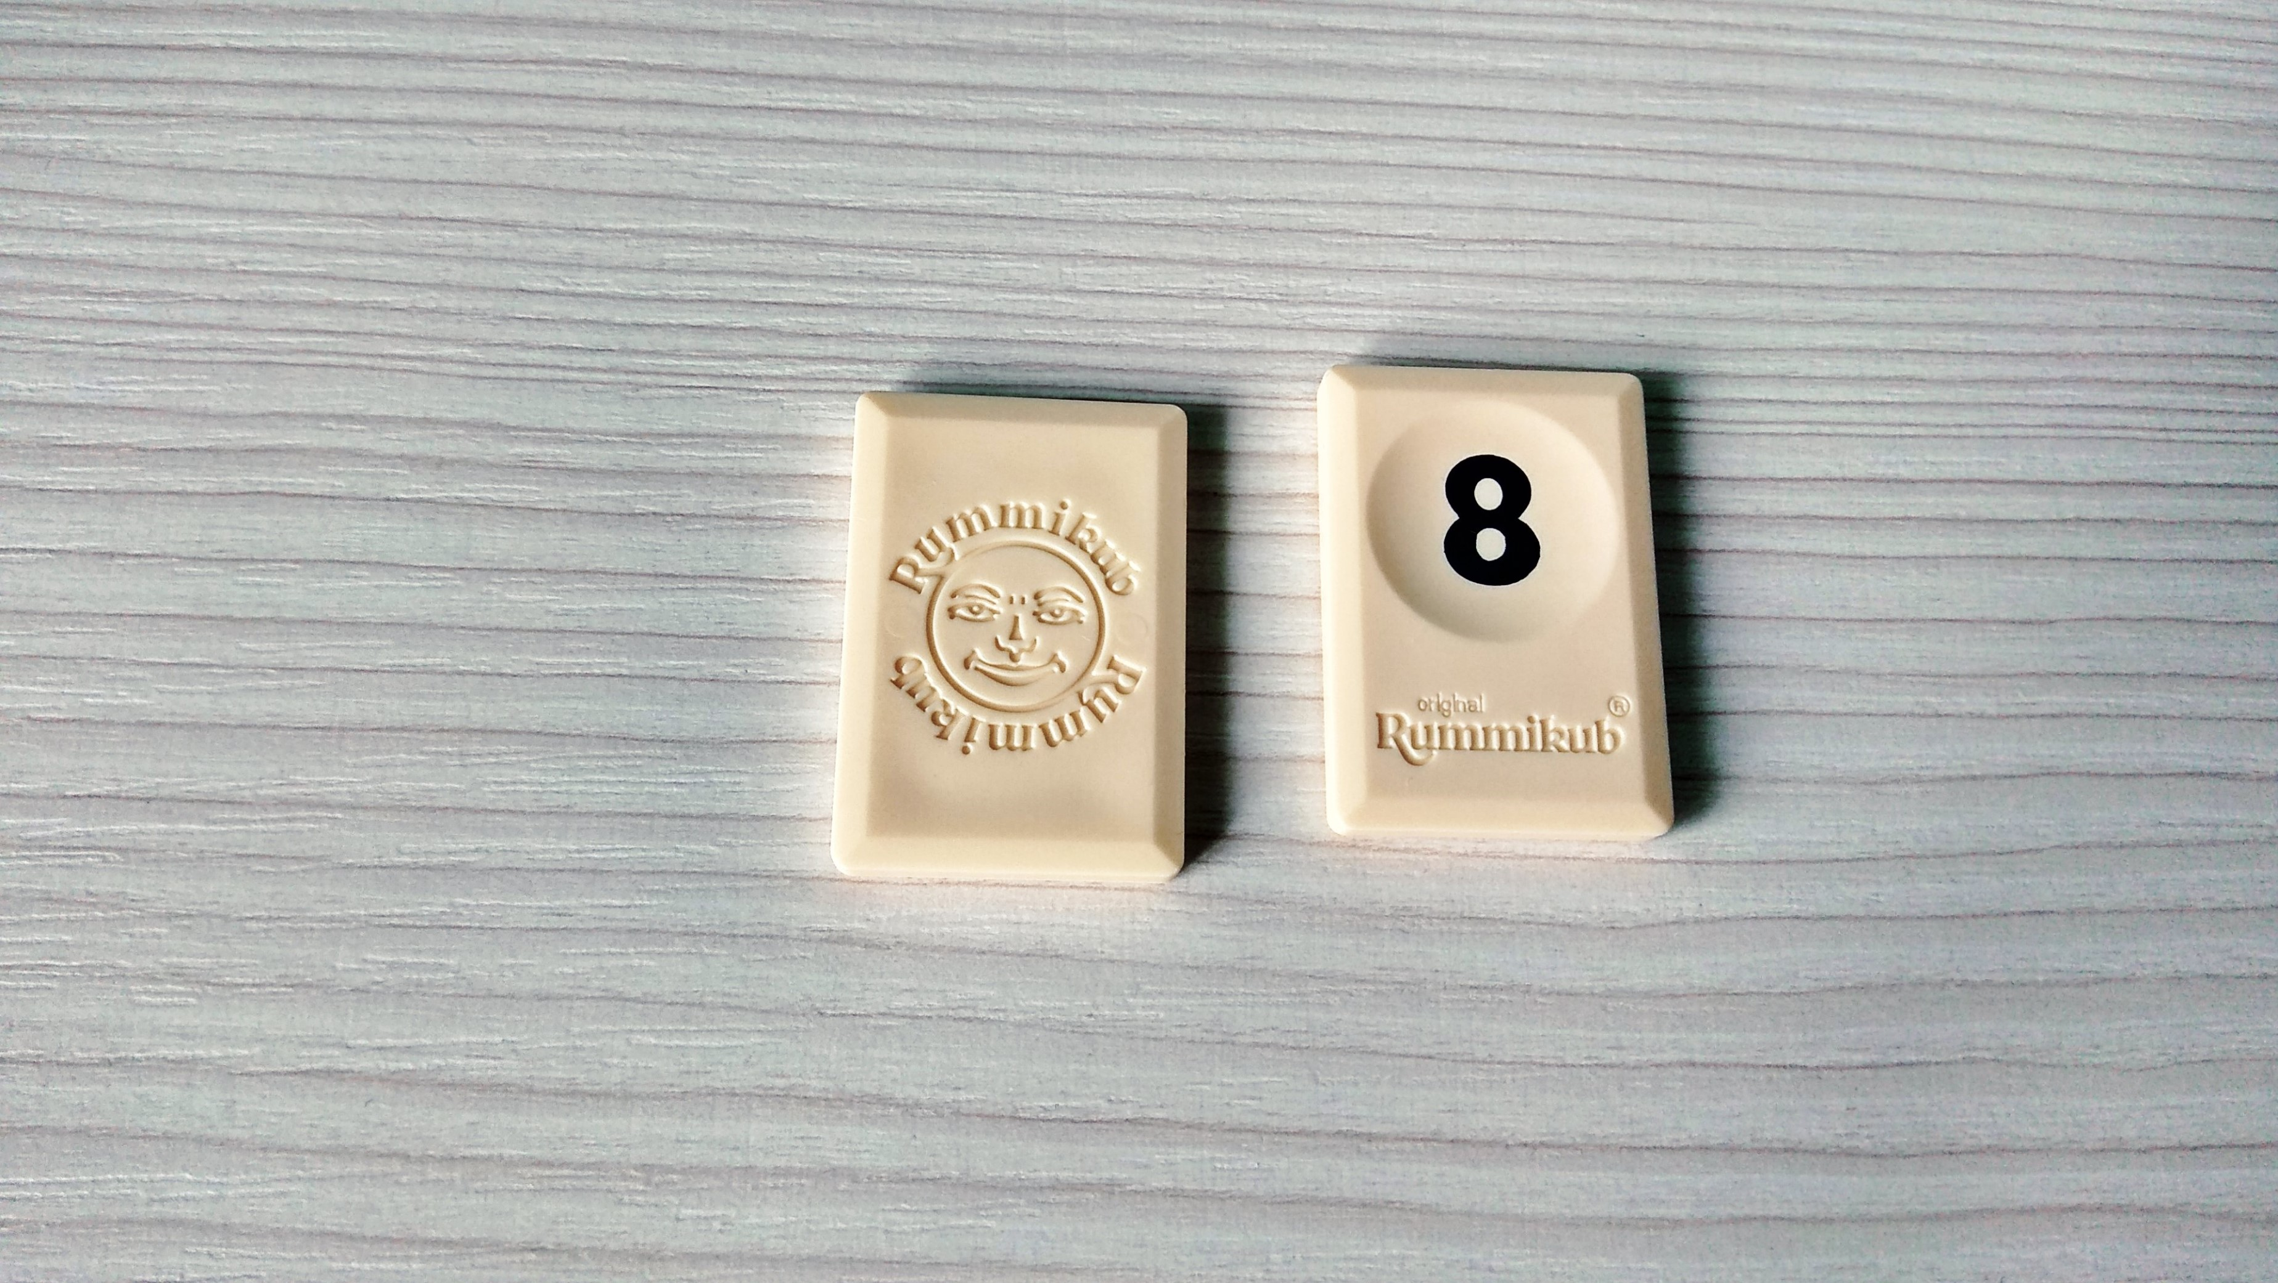
Ход игры
Ганган Ольга Валентиновна
Notes:
© Copyright Showeet.com – Free PowerPoint Templates

Slide 12
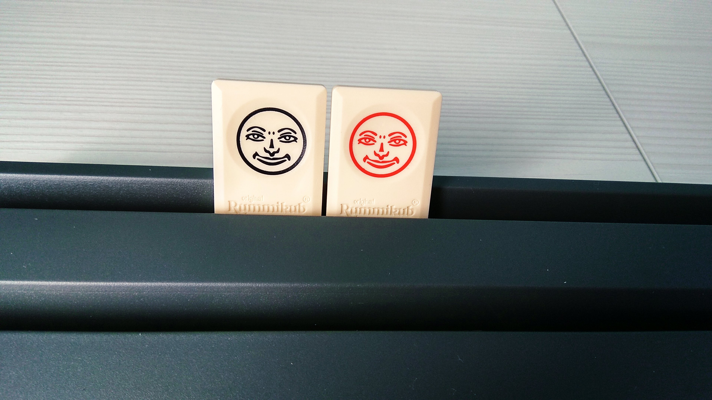
Ход игры
Ганган Ольга Валентиновна
Notes:
© Copyright Showeet.com – Free PowerPoint Templates

Slide 13
Ход игры
Ганган Ольга Валентиновна
Notes:
© Copyright Showeet.com – Free PowerPoint Templates

Slide 14
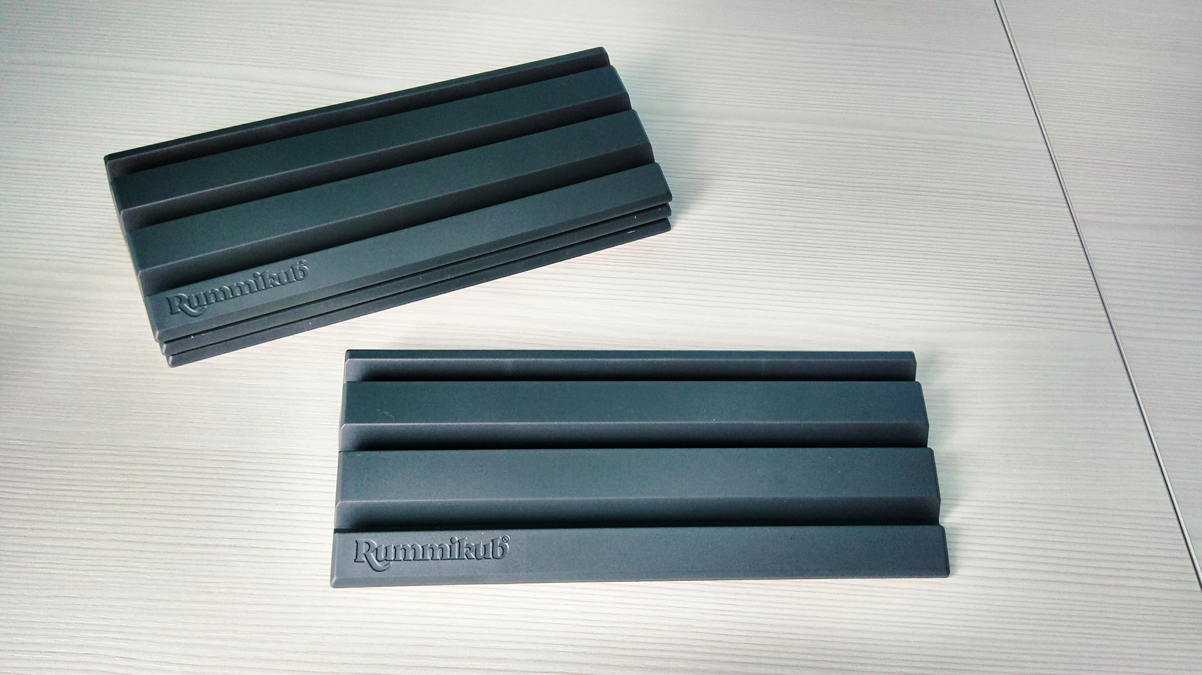
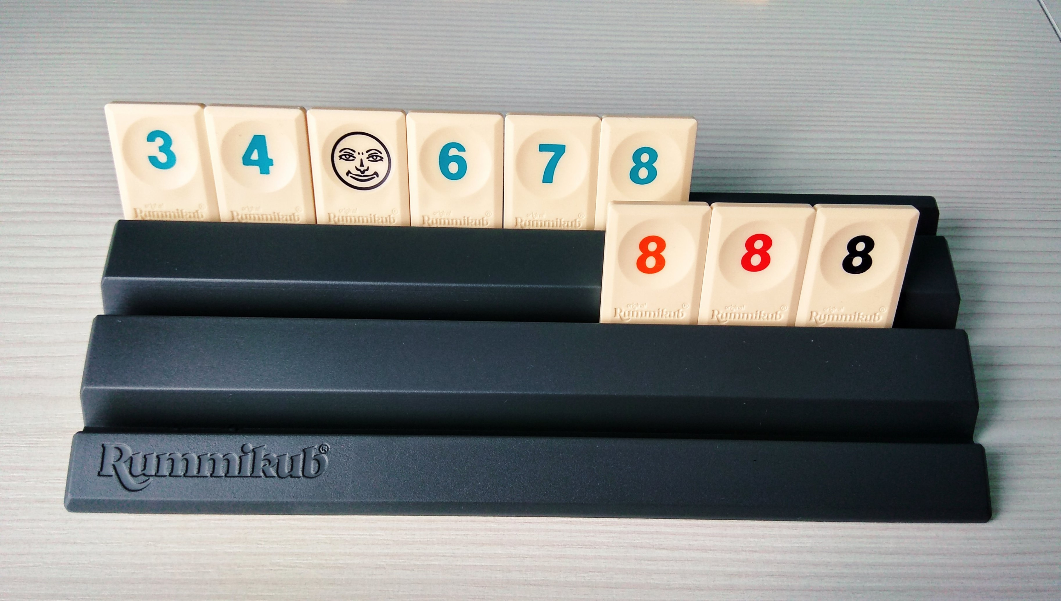
Ход игры
Ганган Ольга Валентиновна
Notes:
© Copyright Showeet.com – Free PowerPoint Templates

Slide 15
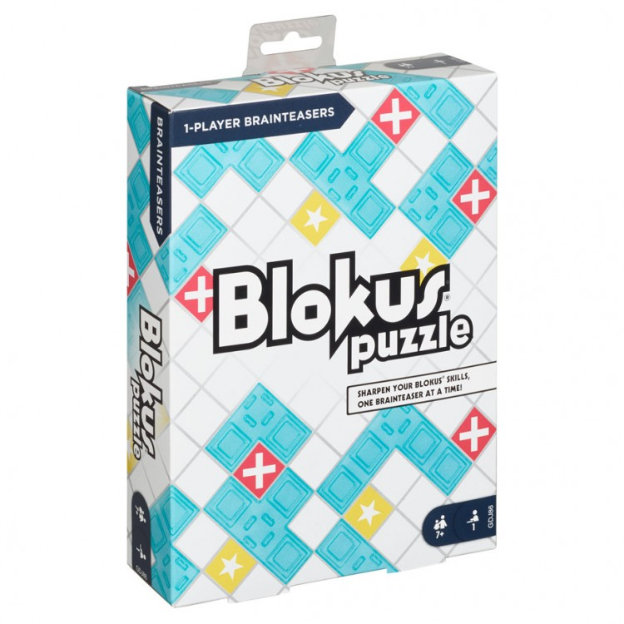
Блокус
Настольная игра «Блокус» кажется очень простой, но заставляет задействовать мышление, работать память. У нее простая игровая механика, игрокам не нужно предварительно обучаться, чтобы попробовать себя в этом деле.
Notes:
© Copyright Showeet.com – Free PowerPoint Templates

Slide 16
Правила игры Блокус
Цель игры «Блокус» – избавиться от всех элементов (фигурок) или сохранить на руках количество фигур меньше, чем у остальных.
Когда приходит черед первого хода, каждый участник ставит один из своих элементов в любой угол доски (поля)
Участникам надо размещать элементы своего цвета на доске (на поле), но главное – это следить за тем, чтобы их элементы этого оттенка задевали друг друга только углами, но не сторонами.
Игра заканчивается, когда никто не может поместить свою фигурку куда-либо.
Notes:
© Copyright Showeet.com – Free PowerPoint Templates

Slide 17
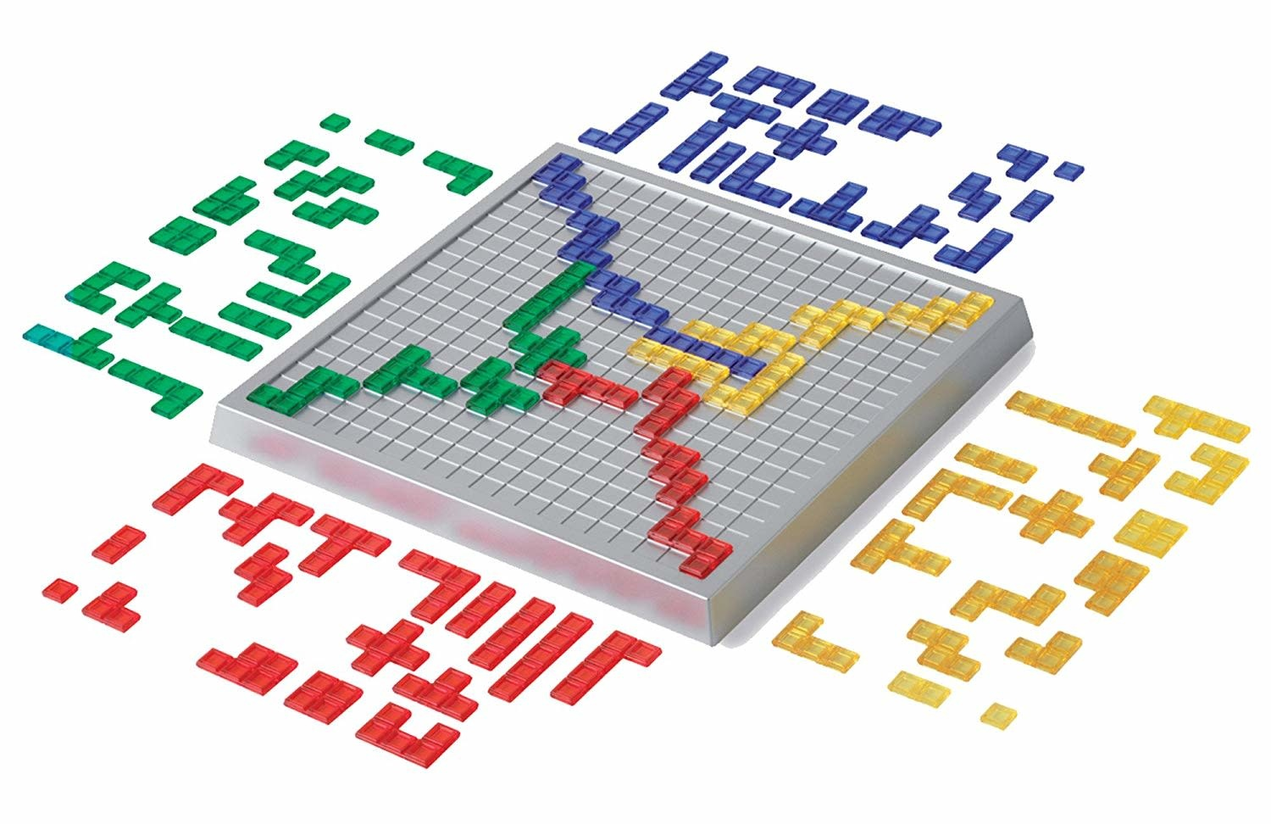
Ход игры
Ганган Ольга Валентиновна
Notes:
© Copyright Showeet.com – Free PowerPoint Templates

Slide 18
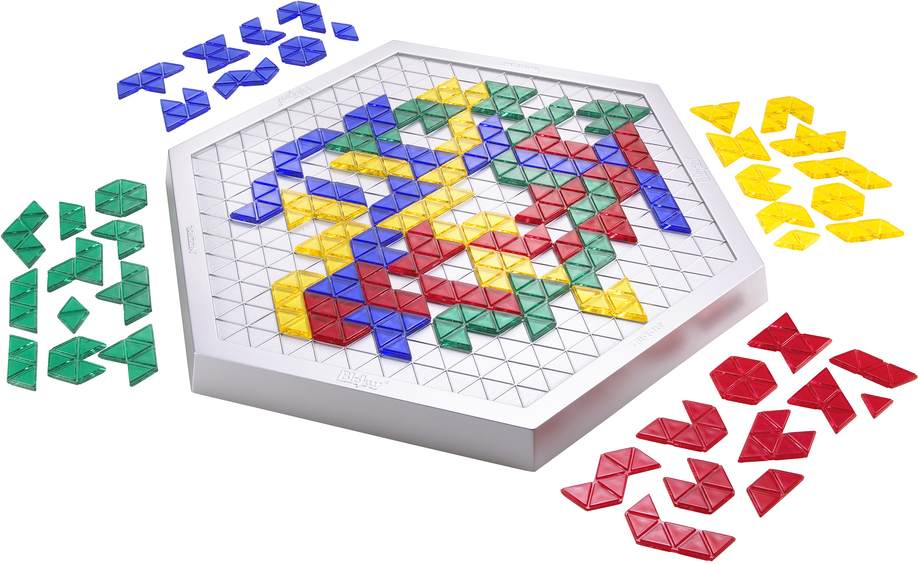
Ход игры
Ганган Ольга Валентиновна
Notes:
© Copyright Showeet.com – Free PowerPoint Templates

Slide 19
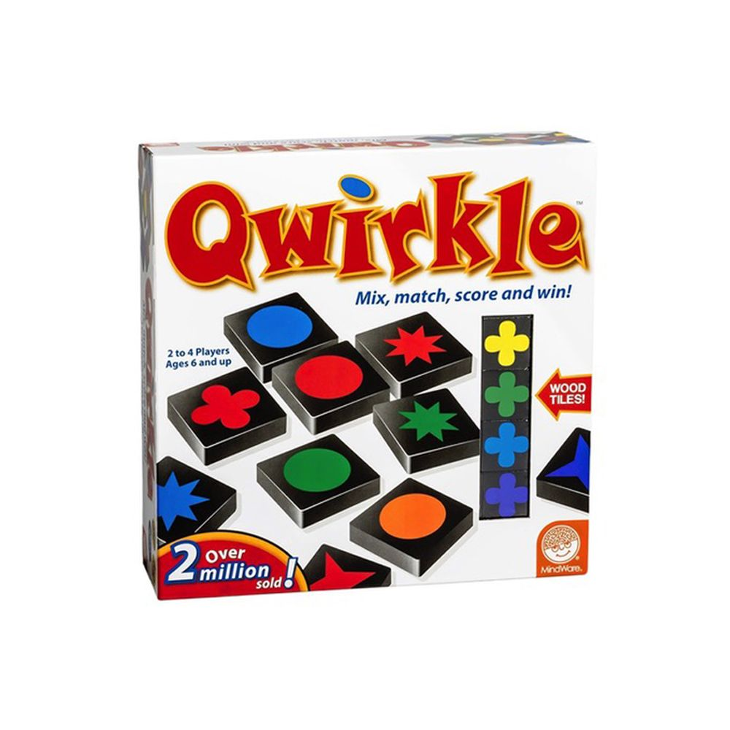
Кверкл
В этой игре потребуется много внимания и немного удачи. Вам предстоит собирать длинные цепочки символов, создавая на столе замысловатые фигуры.
Notes:
© Copyright Showeet.com – Free PowerPoint Templates

Slide 20
Правила игры Кверкл
Цель – Добавлять фишки на игровое поле чтобы набрать как можно больше очков.
Игроки строят горизонтальные и вертикальные линии, укладывая плитки в правильной комбинации.
Если вы сможете собрать по шесть штук каждого цвета в одном ряду, например фиолетового, красного, желтого, зеленого, оранжевого и синего, вы получите бонусные очки. Кроме того, тот, кто первым закончит все свои плитки, получает бонусные очки.
Если мешок опустеет – игра закончится
Notes:
© Copyright Showeet.com – Free PowerPoint Templates

Slide 21
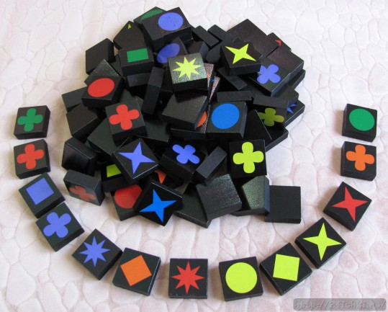
Ход игры
Ганган Ольга Валентиновна
Notes:
© Copyright Showeet.com – Free PowerPoint Templates

Slide 22
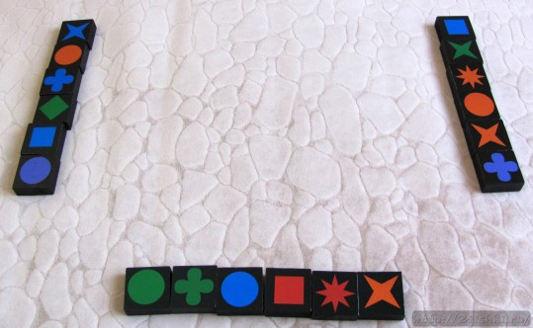
Ход игры
Ганган Ольга Валентиновна
Notes:
© Copyright Showeet.com – Free PowerPoint Templates

Slide 23
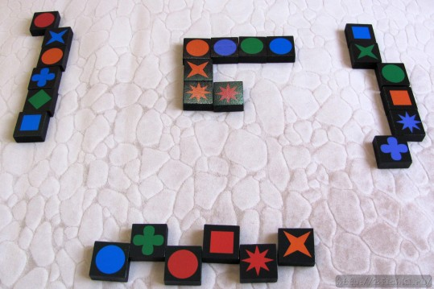
Ход игры
Ганган Ольга Валентиновна
Notes:
© Copyright Showeet.com – Free PowerPoint Templates

Slide 24
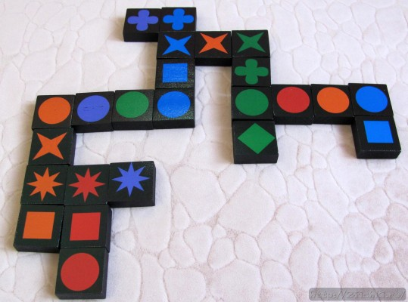
Ход игры
Ганган Ольга Валентиновна
Notes:
© Copyright Showeet.com – Free PowerPoint Templates

Slide 25
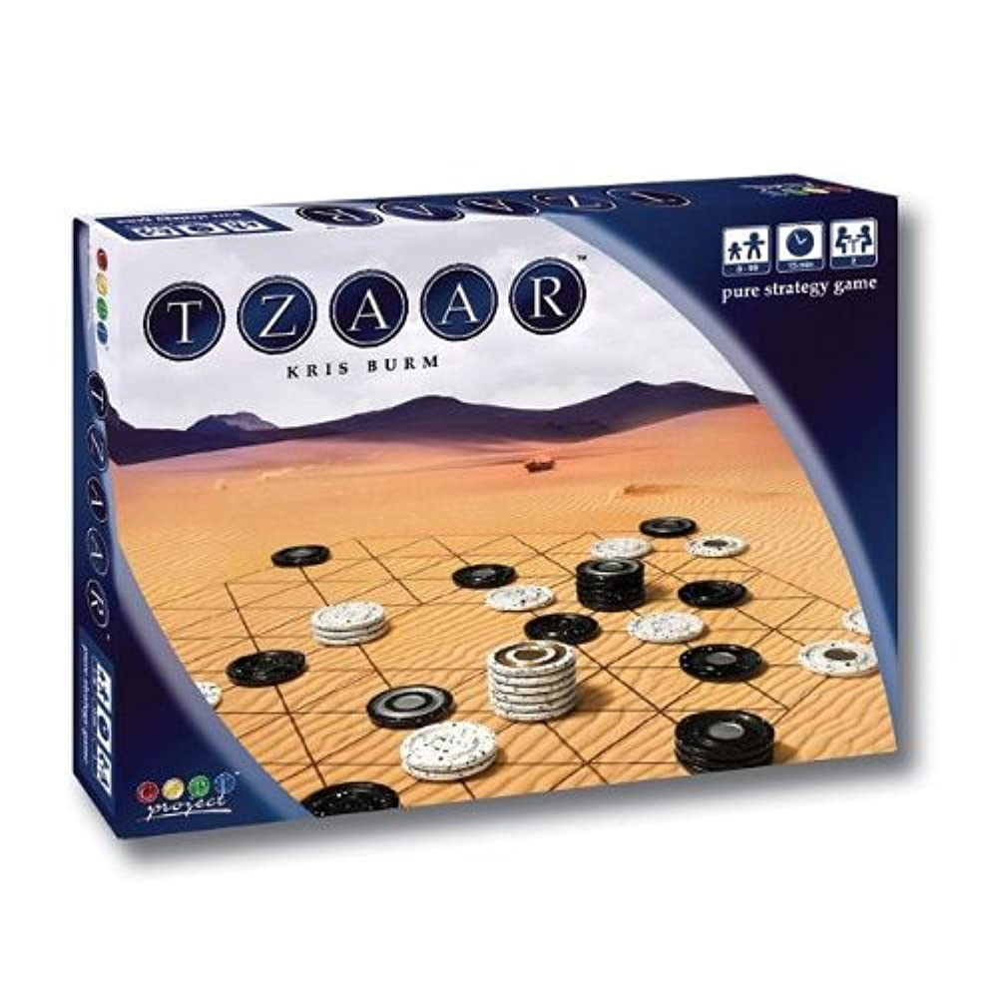
Цаар
Великая абстрактная игра
Notes:
© Copyright Showeet.com – Free PowerPoint Templates

Slide 26
Правила игры Цаар
В игре - две стороны, представленных черными и белыми цветами. Каждая сторона имеет три вида фишек: цаар, царра и тотт.
Правила игры обманчиво просты, но игровой процесс весьма и весьма нетривиален.
Дело в том, что в игре можно не только уничтожать популяцию фишек противника, но и объединять собственные, при этом усиливая их позиции.
Notes:
© Copyright Showeet.com – Free PowerPoint Templates

Slide 27
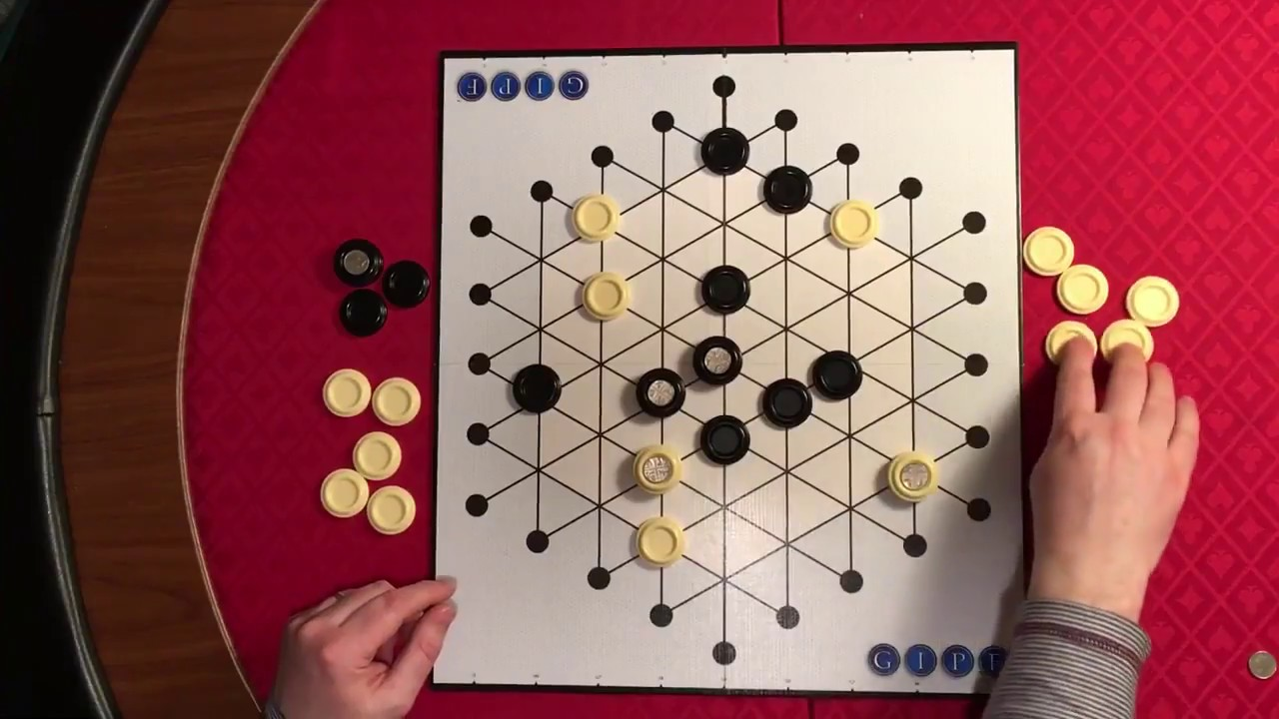
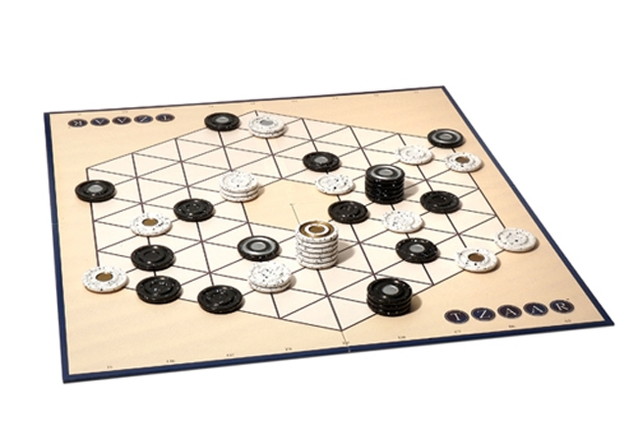
Ход игры
Ганган Ольга Валентиновна
Notes:
© Copyright Showeet.com – Free PowerPoint Templates

Slide 28
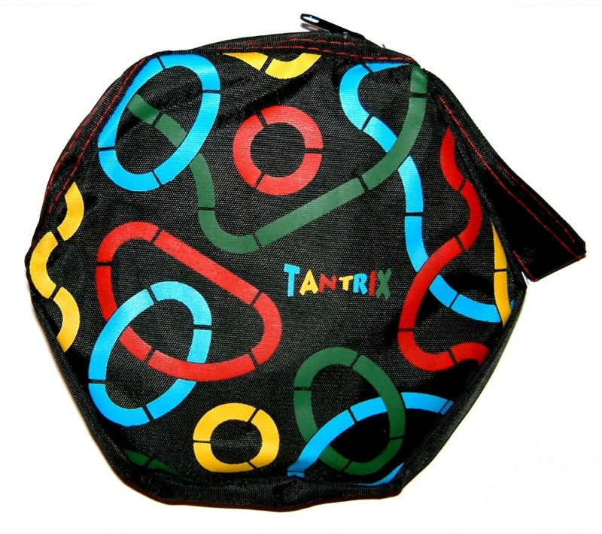
Тантрикс
3 в 1
Notes:
© Copyright Showeet.com – Free PowerPoint Templates

Slide 29
Правила игры Тантрикс
Вариант для одного «Открытие» — головоломка. Для неё используются десять фишек с номерами от 1 до 10, или от 11 до 20, и т.д. Сначала игрок берёт три фишки с наименьшими номерами и составляет из них петлю того цвета, какого цвета номер наибольшей фишки. Затем разрушает эту петлю, берёт ещё одну фишку, следующую по нумерации, и строит петлю заново. Главное правило — чтобы все стыкующиеся линии были одного цвета, оно действует во всех трёх вариантах игр.
Второй вариант — серьёзная стратегическая игра для 2–4 человек. Цель — построить непрерывную петлю или линию своего цвета так, чтобы она была как можно длиннее. Игроки берут себе по 6 фишек и по очереди выкладывают их на поле, добирая фишки из банка. В финале учитывается только одна петля или линия для каждого игрока, за петлю игроку начисляется в два раза больше очков.
Третий вариант — игра «Гобл», в которой могут принять участие сколько угодно человек. Для победы нужна быстрая реакция, так как выигрывает тот, кто первым избавится от всех фишек. Все они раздаются игрокам, лицом вниз. Участники открывают фишки по одной и пытаются пристроить их на поле без соблюдения очерёдности, но так, чтобы новая фишка касалась как минимум двух сторон других фишек.
Notes:
© Copyright Showeet.com – Free PowerPoint Templates

Slide 30
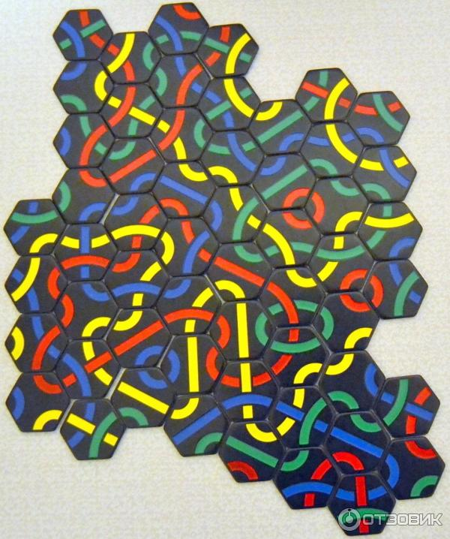
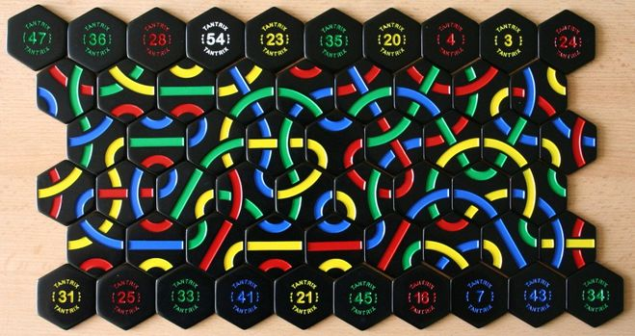
Ход игры
Ганган Ольга Валентиновна
Notes:
© Copyright Showeet.com – Free PowerPoint Templates

Slide 31
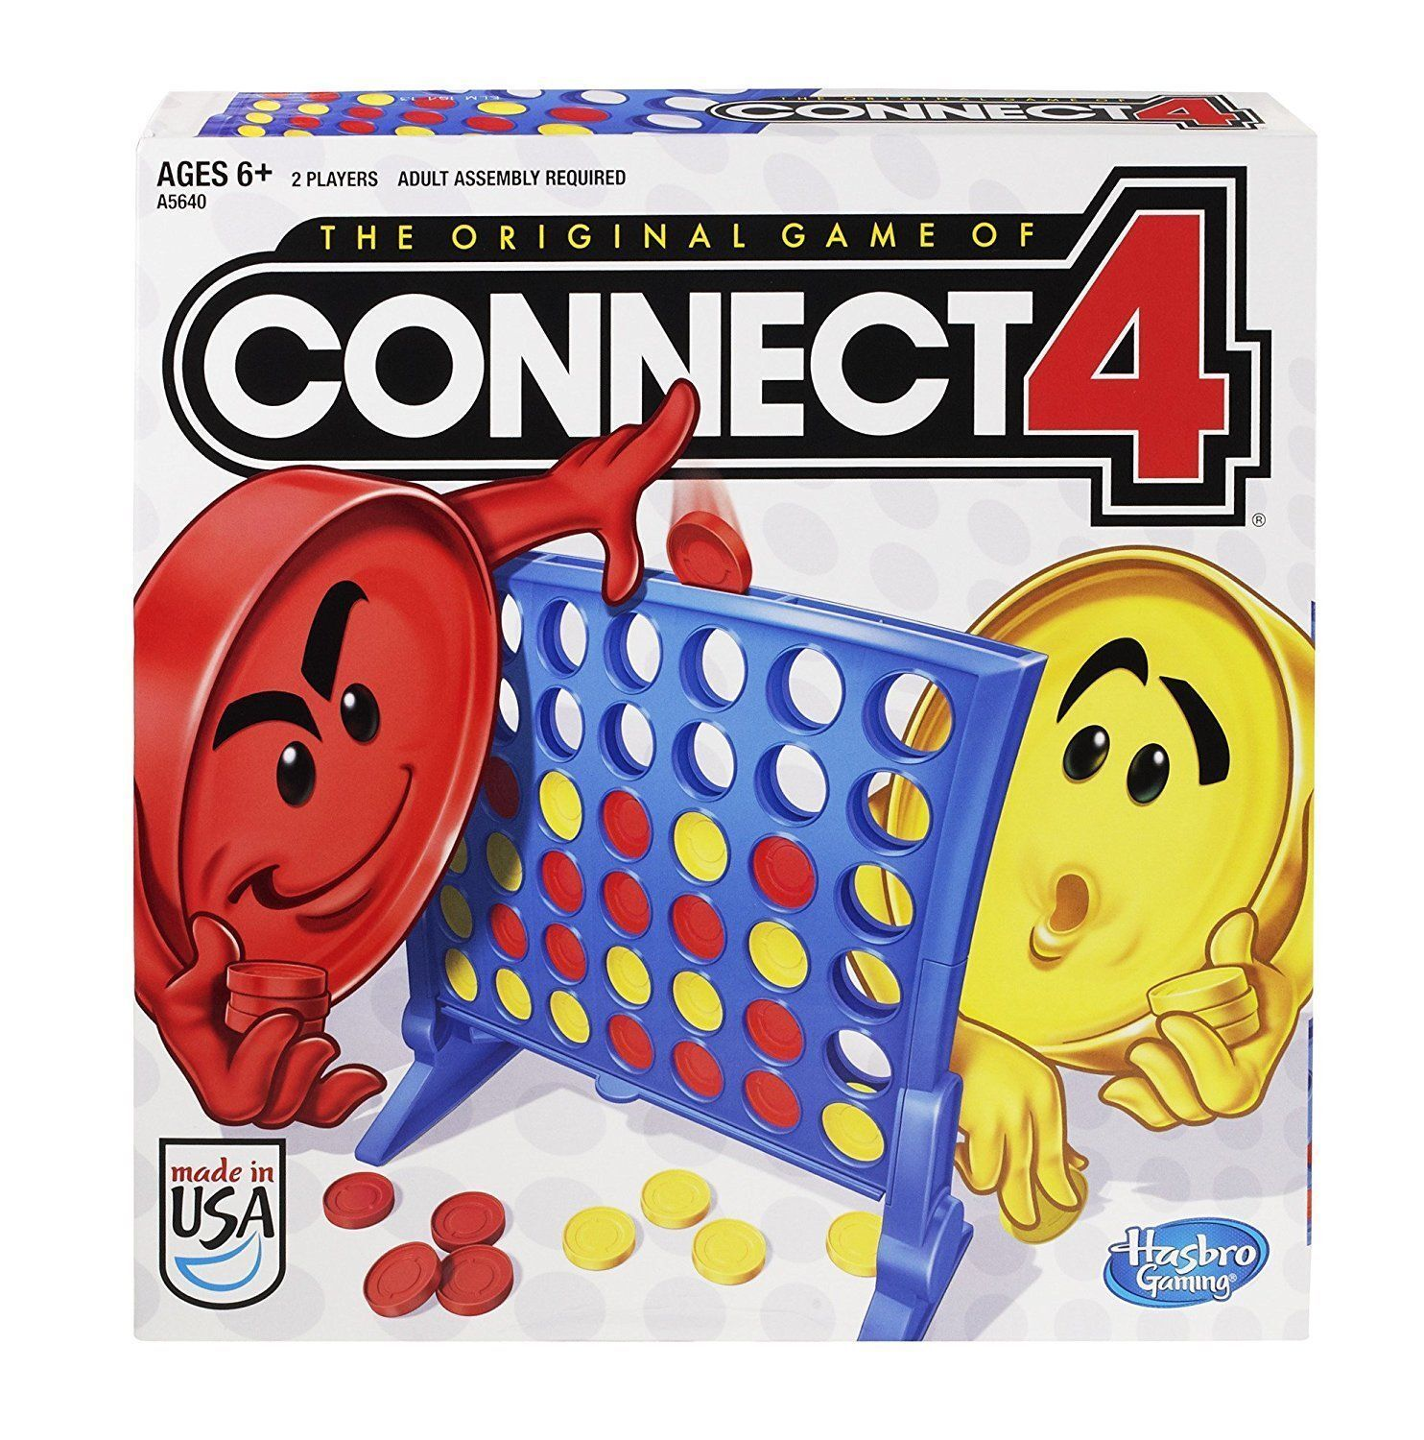
Пятнашки
3 в 1
Notes:
© Copyright Showeet.com – Free PowerPoint Templates

Slide 32
Правила игры Пятнашки
игра для двоих, в которой игроки сначала выбирают цвет фишек, а затем ходят по очереди, роняя фишки в ячейки вертикальной доски.
Цель игры — расположить раньше противника подряд по горизонтали, вертикали или диагонали четыре фишки своего цвета.
Существуют варианты игры с полем разного размера, с фишками в форме дисков или шариков. Наиболее распространенный вариант, также называемый классическим, 7x6, а также 8x7, 9x7 и 10x7фишек.
Notes:
© Copyright Showeet.com – Free PowerPoint Templates

Slide 33
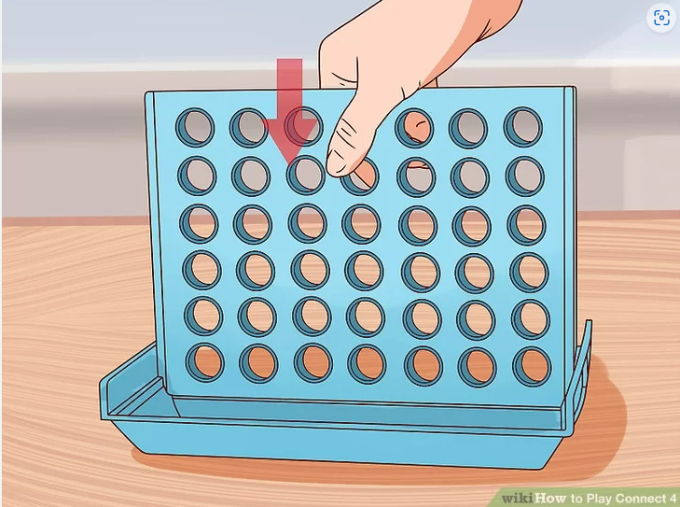
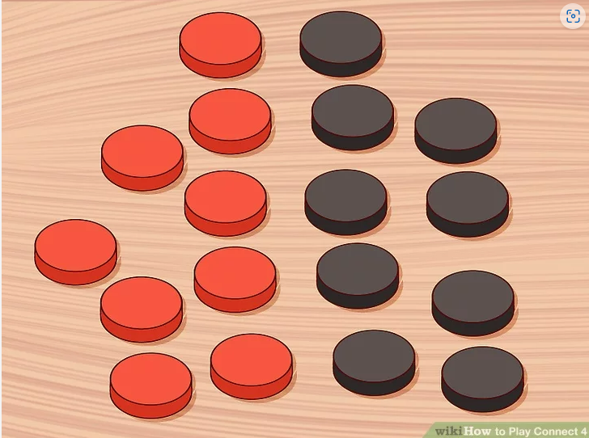
Ход игры
Ганган Ольга Валентиновна
Notes:
© Copyright Showeet.com – Free PowerPoint Templates

Slide 34
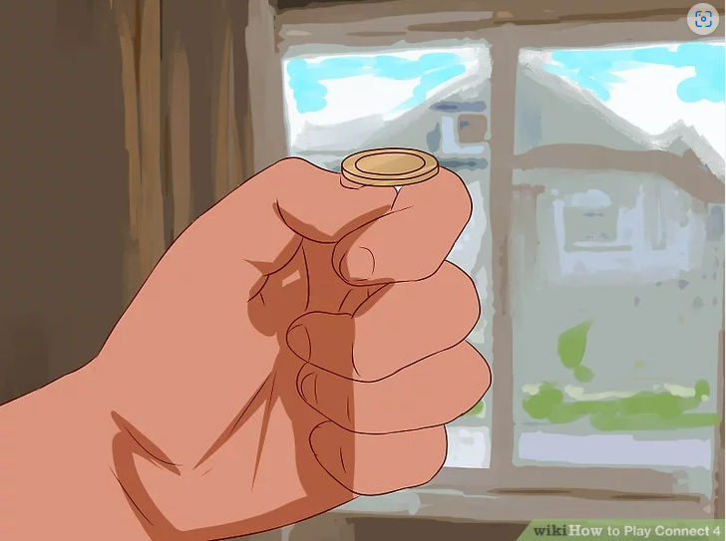
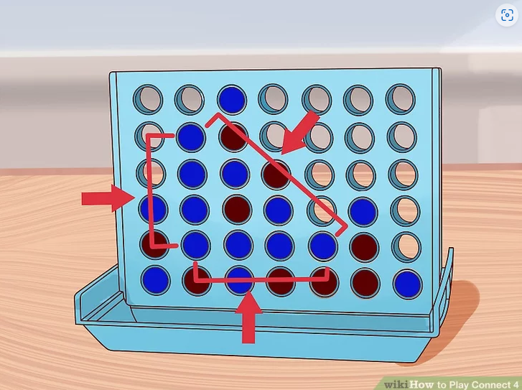
Ход игры
Ганган Ольга Валентиновна
Notes:
© Copyright Showeet.com – Free PowerPoint Templates

Slide 35
«Игра не пустая забава. Она необходима для счастья детей, для их здоровья и правильного развития».
Д.В.Менджерицкая
Notes:
© Copyright Showeet.com – Free PowerPoint Templates

Slide 36
Спасибо за внимание!
Вопросы?
Ганган Ольга Валентиновна
Notes:
© Copyright Showeet.com – Free PowerPoint Templates

